Slide 1




Acțiunile informative ale serviciilor de informații
Elaborat de: Bratu Alexandru.
Coordonator: Ilasciuc A., lector

Slide 2

Cuprins:
1. Introducere
2.Acțiunile informative întreprinse la nivel politic, strategic și economic.
3. Servicii Informaționale Militare
4. Resursele umane și Tehnologiile
5. Concluzii

Slide 3
1.Introducere
Evoluția și dezvoltarea societății umane, a noilor teorii științifice și tehnologia informației au condus la schimbări importante, transformări în domeniul serviciilor speciale, în special asupra proceselor și sistemelor informaționale.
Serviciile speciale sunt organe speciale de stat, al căror scop, efort și misiune principală este de a proteja statul și societatea, oferind în timp util informații obiective și calitative privind securitatea reprezentanților aleși ai statului sau ai organelor administrative ale statului.
Activitățile acestor servicii pot fi definite prin colectarea, analiza, evaluarea și interpretarea informațiilor obținute din surse deschise și secrete, în scopul dezvoltării produsului necesar obținerii informațiilor în domeniul politicii externe și luării deciziilor strategice. Sunt mandatate să efectueze operaţiuni de contrainformaţii menite să protejeze statul, populaţia şi secretele de stat de atacurile din partea serviciilor speciale ostile şi alţi subiecţi şi ameninţări.
Astfel, agențiile de informații sunt responsabile pentru colectarea, analiza și exploatarea informațiilor. Deci reprezintă o componentă importantă a puterii naționale și un element fundamental în luarea deciziilor privind securitatea națională, apărarea și politicile externe.
Există diverse tipuri de servicii de informații, iar acestea la rândul lor întreprind diverse acțiuni informativ privind domeniile politice și strategice, potențialul militar și economic, resursele umane și tehnologice cu relevanță strategică.

Slide 4
2. Tipurile de acțiuni informative întreprinse la nivel politic, strategic și economic
Deoarece nimeni nu poate prezice cu certitudine absolută efectele forțelor politice într-o țară străină,aici în ajutor vin agențiile politice și analiștii care se reduc la a face prognoze de alternative bazate pe ceea ce se știe despre tendințele și modelele politice. Datele concrete care sunt utile în acest sens includ tendințele de vot, detalii despre organizarea și conducerea partidului și informații din analiza documentelor politice. O sursă principală de informații politice a fost reprezentată mult timp de rapoartele diplomaților, care în mod normal colectează date din surse "deschise" sau accesibile legal din țara în care sunt staționați. Activitatea lor este completată de cea a aparatului de informații profesionale.
Acțiunile sub acoperire sunt folosite pentru a influența situațiile politice, militare sau economice din străinătate. Acestea ar putea consta în activități de propagandă, sprijin pentru facțiuni politice sau militare dintr-o anumită țară, asistență tehnică și logistică acordată altor guverne pentru a rezolva problemele din țările lor sau acțiuni întreprinse pentru perturbarea activităților care amenință interesele țării. Astfel de acțiuni completează măsurile evidente paralele întreprinse de ramura executivă. Prin lege, acțiunile sub acoperire pot fi întreprinse numai în sprijinul unui obiectiv de politică externă "identificabil".
Serviciile speciale prin funcțiile sale civile se referă la un spectru larg de probleme de ordin politic, economic şi de securitate, cu excepţia celor militare.
Cum am menționat, aceste servicii sunt importante pentru colectarea, analiza și distribuirea unor informaţii și la intervenția secretă în afacerile politice sau economice ale altor țări, o activitate cunoscută în mod obișnuit ca "acțiune sub acoperire.

Slide 5
Agențiile economice oferă informații privind producția, distribuția și consumul de bunuri și servicii, precum și forța de muncă, finanțele, impozitarea și alte aspecte ale economiei unei națiuni sau ale sistemului economic internațional. "Inteligența" economică permite unei națiuni să estimeze amploarea posibilelor amenințări militare și este, de asemenea, valoroasă în estimarea intențiilor unui potențial inamic. În timp de război, inteligența economică este un indicator principal al capacității unui inamic de a susține un război.
Starea economiei unei țări este crucială pentru puterea sa militară, dezvoltarea sa politică și desfășurarea politicii sale externe. În consecință, organizațiile de informații acordă o importanță deosebită colectării de informații economice, inclusiv date privind comerțul, finanțele, resursele naturale, capacitatea industrială și produsul național brut.
Organizațiile de informații au folosit tehnici de recrutare pentru a dezvolta agenți în cadrul companiilor vizate. Agentul, în general un angajat de încredere, poate avea acces la informații brevetate sau clasificate fără a ridica suspiciuni. Adesea, agenții recrutați sunt personal de rang inferior, cu acces la o gamă largă de materiale sensibile. Frecvent, angajații de asistență, cum ar fi operatorii de calculatoare, secretarii, tehnicienii și personalul de întreținere s-au dovedit a fi colectori superiori pentru activitățile de informații.
Frecvent, personalul din cadrul unei agenții guvernamentale sau al unei companii se oferă voluntar pentru a furniza date economice sau de proprietate sensibile unei activități de informații străine. Angajații care recurg la furtul de informații și vânzarea acestora către agenții străini de informații deschise prezintă aceleași motivații ca spionii în cazurile de securitate națională: consumul ilegal de droguri, abuzul de alcool, stresul personal, îndatorarea semnificativă sau simpla lăcomie.

Slide 6
Guvernele folosesc organizații non-guvernamentale afiliate pentru a aduna informații și pentru a oferi acoperire pentru operatori.Aceste activități sunt folosite pentru a ascunde implicarea guvernului în aceste organizații.
În funcție de circumstanțe, ofițerii de informații pot încerca să folosească constrângerea, mită sau recompensele subtile pentru a obține informațiile dorite.
Tehnici care includ intruziunea computerului, direcționarea și interceptarea telecomunicațiilor și exploatarea sistemelor slabe de criptare a sectorului privat.
Serviciile pot îmbunătăți procesul de luare a deciziilor, avand informații de bază. Valoarea inteligenței strategice se reflectă în capacitatea conducerii organizației de a-și menține reputația chiar și în situația provocărilor care necesită decizii critice. Inteligența strategică este un proces de colectare, prelucrare, analiză și diseminare a informațiilor care este crucial în procesul de elaborare a politicilor. Inteligența strategică este o combinație de diferite tipuri de informații, cum ar fi inteligența comercială și inteligența concurențială. Valoarea și rolul jucat de inteligența strategică în realizarea succesului unei organizații sunt indispensabile. Inteligența strategică se concentrează mai puțin pe problemele trecute și prezente în comparație cu problemele viitoare, deoarece încearcă să prezică și să anticipeze viitorul și să-l modeleze astfel încât să fie în conformitate cu operațiunile organizației.

Slide 7
Elemente ale procesului serviciilor informaționale în domeniul strategic:
Detectare-Implică identificarea factorilor externi ai schimbării.
Colectare-defineste modalitățile de colectare a informației
Organizare- constă din structurarea informației colectate
Prelucrare- analiza informațiilor colectate.
Utilizare- aplicarea in practică a informației colectate
Comunicare- comunicarea si ulterioara secretizare a informatiei.

Slide 8
Servicii informaționale cu funcții militare
Serviciile informaționale cu funcții militare au rolul de a sprijini factorii de decizie politică în atingerea scopului final al unei țări, acela de a preveni războiul, și dacă toate celelalte opțiuni au fost epuizate, să ofere capacitate militară care poate fi folosită pentru a apăra suveranitatea națională.
Acestea includ informații despre, capacitățile, locația, planurile forțelor militare străine, precum și informații despre țări străine și evenimente din țări străine necesare pentru planificarea și desfășurarea operațiunilor militare.
Inteligența militară folosește abordări de colectare și analiză a informațiilor pentru a oferi îndrumare și direcție, a ajuta comandanții în deciziile lor, iar capacitățile de informații militare și civile colaborează pentru a informa spectrul activităților politice și militare.

Slide 9


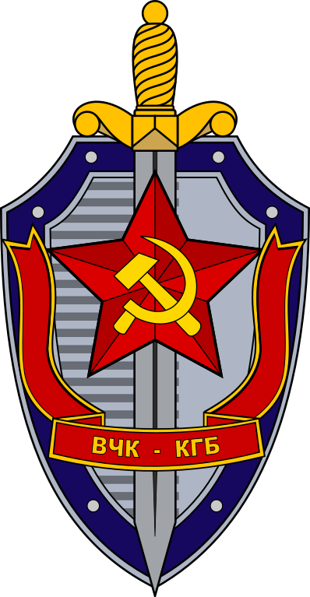
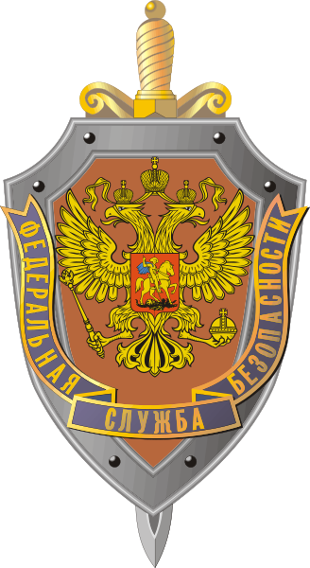
În timpul Războiului Rece, Uniunea Sovietică avea unul dintre cele mai cunoscute grupuri de servicii informaționale militare și agenții de securitate: KGB. După prăbușirea Uniunii Sovietice, Rusia a restructurat o mare parte din KGB și, în 1995, a format FSB (Serviciul Federal de Securitate al Federației Ruse),.
Comunitatea de informații moderne din SUA este formată din mai multe organizații, inclusiv Agenția Națională de Securitate (NSA), Agenția Centrală de Informații (CIA), Agenția de Informații pentru Apărare și organizații din cadrul fiecărei ramuri militare. Fiecare agenție are propria sa funcție primară; de exemplu, Informațiile militare sunt în primul rând responsabilitatea DIA, NSA este responsabilă pentru colectarea, procesarea și raportarea unui tip de informații derivate din semnale transmise, inclusiv informații electronice și de comunicații.

Slide 10
5.Concluzii
Schimbările zilnice care se fac în domeniul informațiilor permit partajarea cunoștințelor în mod planificat, asigurând continuitatea bazelor de date comune formale și informale, care evoluează în domenii precum: schimbarea cadrului legal, studiul conceptelor, strategiilor, politicilor și tehnologiilor, integrarea strategiilor de securitate națională; accelerarea formelor de cooperare și îmbunătățirea eficienței tuturor serviciilor de informații din alte țări pentru a satisface nevoile în creștere ale utilizatorilor de informații în domeniul securității.
Importanța cercetărilor în acest domeniu constă în aprofundarea cunoștințelor în domeniul serviciilor speciale, în definirea formelor și structurii organizatorice a cooperării lor internaționale, ceea ce va contribui la consolidarea importanței analizei în acest proces. Întemeierea unui cadru juridic internațional pentru luarea deciziilor și optimizarea cooperării internaționale eficiente, schimbul de informații, formarea de forțe speciale comune, comunități de informații în lupta împotriva riscurilor și amenințărilor internaționale.

Slide 11
Lista bibliografică
1.Abdullah, A.H. (2012), The Effect of Strategic Intelligence on the Productivity of Human Resources in the National 2.Petrochemical Company (Case Study: Head Office in Iran, Tehran). (Unpublished Master’s Thesis). Business Management. 3.Iran, Mazandaran: Payame Noor University
4.Acros, R. (2015). Review Public relations strategic intelligence: Intelligence analysis, communication and influence. Public Relations Review.
5.David G. Major, "Economic Espionage and the Future of U.S. National Competitiveness," Speech to the 39th Annual Seminar of the American Society for industrial Security, Washington, D.C., August 23,1993

